Slide 1
VJEŠTINE (KOMPETENCIJE) UČITELJA POTREBNE ZA IZVOĐENJE DOBRE NASTAVE
Predavanje pripremila: Ingrid Šimičić, pedagoginja Osnovne škole Skrad i Osnovne škole Brod Moravice

Slide 2
SADRŽAJ PREDAVANJA
DEFINIRANJE POJMOVA :
Vještine /kompetencije
Učitelj
„Dobra nastava“
OSOBINE LIČNOSTI UČITELJA
PODJELA KOMPETENCIJA :
Profesionalne K
Životne K
K potrebne za dobru nastavu
UMJESTO ZAKLJUČKA

Slide 3
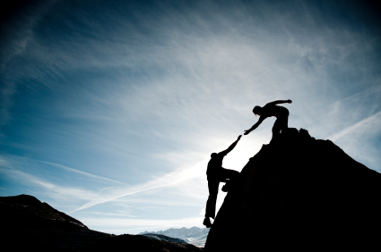
CILJ RADA/ PREDAVANJA
Podsjetiti se što su to vještine i kompetencije
Koje su nam vještine /kompetencije važne
Promišljanje o vlastitim vještinama za rad (koje imam i koje su mi još potrebne da budem dobar učitelj)
Potaći rad na sebi
Razmjena iskustava

Slide 4
RADIONICA
INDIVIDUALAN RAD :
Ponuđene su vam – karakteristike, osobnosti, sposobnosti, vještine, kompetencije
Dobiti ćete tablicu od 3 stupca :
1. K koje posjedujem
2. K koje ne posjedujem
3. K koje bih željela razvijati / steći
U stupce razvrstajte ponuđene pojmove.

Slide 5
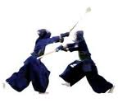
ŠTO SU TO VJEŠTINE
Vještina označava općenito
naučen ili stečen dio ponašanja.
Vještina je mogućnost pojedinca
za brzo i točno izvođenje niza sustavno organiziranih
operacija ili sklopova
operacija za lakše i
uspješnije obavljanje
nekog zadatka.

Slide 6
ŠTO SU TO KOMPETENCIJE
Kombinacija znanja, vještina, stavova, vrijednosti i navika koje omogućuju pojedincu da aktivno i efikasno djeluje u određenoj (specifičnoj) situaciji, odnosno profesiji

Slide 7
ŠTO JE TO UČITELJ
Učitelj (tj. nastavnik, profesor, odgajatelj, itd.) je stručna osoba visokih radnih, obrazovnih i etičkih kvaliteta educirana za rad u vrtiću, školi ili fakultetu za određen predmet. On mora udovoljiti nizu specifičnih zahtjeva kao što su: svjesna motiviranost za zvanje, potpuniji sustav općeg i stručnog obrazovanja, visoke intelektualne sposobnosti,
crte ličnosti adekvatne sustavu vrijednosti
u društvu, visoku razinu zrelosti ličnosti,
te visoku razinu osobne kulture.

Slide 8
Još malo o učitelju
Suvremeni učitelj je organizator i voditelj nastavnog procesa, koordinator i mentor, motivator, ravnopravni suradnik i dr. Njegova primarna uloga je da učenicima bude od pomoći u razvoju svih njihovih fizičkih i psihičkih potencijala te da im pomogne u dostizanju individualnog maksimuma.
Suvremeni zahtjevi i dalje afirmiraju pojedince kao kreativce i inicijatore, ali sada se više traži timski rad učitelja. Učitelji se konstantno profesionalno usvršavaju, kako bi što bolje odgovorili novim zahtjevima društva.

Slide 9
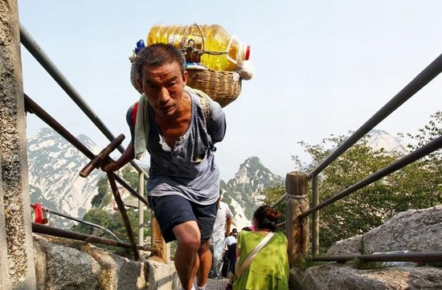
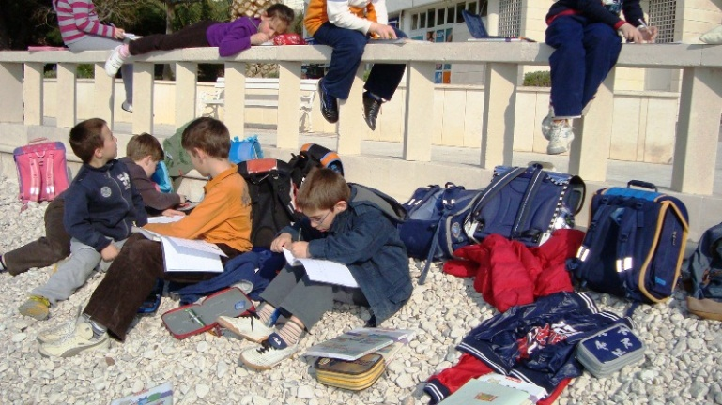
ŠTO JE TO DOBRA NASTAVA
dobar učitelj, dobra priprema, pozitivno ozračje, kvalitetna komunikacija, izmjena metoda, poštivanje individualnih mogućnosti i interesa, jasni kriteriji,…

Slide 10
OSOBINE LIČNOSTI UČITELJA
Fizičko
Psihičko zdravlje
Pozitivna slika o sebi
Fleksibilnost
Strpljivost
Pozitivnost
Otvorenost

Slide 11
RADIONICA
RAD U GRUPAMA
Grupa A - Naše K potrebne roditeljima
Grupa B - Naše K potrebne učenicima/ djeci
Grupa C - Naše K potrebne ravnateljima
Grupa D - Naše K potrebne kolegama
IZVJEŠĆA PO GRUPAMA

Slide 12
KARAKTERISTIKE, SPOSOBNOSTI, VJEŠTINE, KOMPETENCIJE
Tolerancija
Samokritičnost
Organiziranost
Prilagodljivost
Kreativnost
Inovativnost
Sistematičnost
Vođenje
Kolegijalnost
Empatičnost
Pristupačnost
Komunikativnost
Asertivnost
Uviđavnost
nesebičnost
Otvorenost
Suradnja
Fleksibilnost
Radišnost
Upornost
Stručnost
Usavršavanje
Duhovitost
Opuštenost
Kritičnost
Samopouzdanje
Odgovornost
Temeljitost
Socijalne vještine
Pedag-psih znanja

Slide 13
POTREBNE KOMPETENCIJE
PROFESIONALNE KOMPETENCIJE
ŽIVOTNE KOMPETENCIJE
KOMPETENCIJE POTREBNE ZA IZVOĐENJE DOBRE NASTAVE

Slide 14
PROFESIONALNE KOMPETENCIJE
Planiranje rada
Izvođenje rada
Interakcija s učenicima
Drugi oblici nastave
Samovrednovanje
Suradnja s kolegama
Usavršavanje
Suradnja s roditeljima

Slide 15
PLANIRANJE RADA
Postaviti jasne ciljeve svog rada /nastavnog sata
Motivacija /motiviranje učenika /pipremiti poveznicu sadržaja sa životom
Odrediti svoje aktivnosti i aktivnosti za učenike
Odrediti adekvatne/primjerene metode i oblike rada
Pripremiti radne materijale
Pripremiti rad za učenike s teškoćama
Očistiti sadržaje od suvišnog
Prije svega treba poznavati svoju grupu (razredni odjel)- učenike, njihove mogućnosti, interese i predznanja ali i obiteljsku sliku)
ORGANIZATORSKE SPOSOBNOSTI

Slide 16
IZVOĐENJE RADA
Aktivnosti učitelja i učenika
Jasnoća vođenja kroz nastavu (i sadržaja rada i sam rad i upute i očekivanja rezultata rada)
Pobuditi učenikovo zanimanje i privoliti ga na rad (istraživanje, učenje,razgovor,…)
Učiti učenike misliti
SPOSOBNOSTI VOĐENJA (VOĐA)

Slide 17
INTERAKCIJA S UČENICIMA
Dogovori o pravilima ponašanja
Očekivanja svoja i očekivanja učenika
Pozitivan autoritet
Praćenje ponašanja učenika i pravovremeno reagiranje
Ista pravila vrijede za sve učenike
KOMINIKACIJSKE SPOSOBNOSTI

Slide 18
DRUGI OBLICI NASTAVE
Mijenjati oblike i metode rada
Uvoditi inovacije
Istraživački rad
Razvijanje samostalnosti učenika
Samoosvještavanje učenike (za svoje mogućnosti i sposobnosti)
POZNAVANJE STRUKE

Slide 19
SAMOVREDNOVANJE
Kontinuirano
Samokritički
Otvoreno
Hrabro
HTIJENJE/ VOLJA

Slide 20
SURADNJA S KOLEGAMA
Stalna
Timski rad
Razmjena iskustava
Posjet nastavi svoga kolege
Spremnost na komentare i sugestije
FLEKSIBILNOST, SAMOPOUZDANJE, ASERTIVNOST

Slide 21
USAVRŠAVANJE
Važno
Stalno /kontinuirano
Individualno ( literatura, Internet) ili grupno
Na temelju samovrednovanja procijeniti koje su nam edukacije potrebne
OTVORENOST

Slide 22
Suradnja s roditeljima
Biti dostupan
Biti jasan
Dati svoju procjenu
Dati uputu / smjernicu
Biti ravnopravan i zadržati dostojanstvo

Slide 23
ŽIVOTNE KOMPETENCIJE
Komunikacijske
Socijalne
Emocionlna inteligencija
Psihologija djece

Slide 24
KOMPETENCIJE POTREBNE ZA IZVOĐENJE DOBRE NASTAVE
Poznavanje struke
Poznavanje pedagoško – didaktičo- metodičkih područja
Upravljanje razredom
Motivacija
Vrednovanje učeničkih
mogućnosti

Slide 25
Poznavanje struke
Koliko poznajem sadržaje i građu svoga predmeta?
Koliko sam upoznata s novinama, inovacijama, novim informacijama i saznanjima stručnjaka iz svoje struke?
Koliko koristim različite izvore znanja,različita sredstva i pomagala?
Koliko poznajem metodiku svoga predmeta?

Slide 26
Poznavanje pedagoško – didaktičko- metodičkih područja
Koliko poznajem navedeno?
Koliko su mi važne nove teorijske spoznaje?
Jesam li spremna za uvođenje i nadogradnju tih znanja i novina u svoj rad?
Kako vodim pedagošku dokumentaciju?

Slide 27
Upravljanje razredom
Poznajem li svoje učenike? (njihove interese, mogućnosti, obiteljsku sliku)
Poznajem li osnove upravljanja razredom?(pravila, komunikacijske vještine, psihologiju djece,…)
Poštujem li svoje učenike?
Jesam li dostupna i otvorena za razgovor?

Slide 28
Motivacija
Koja je svrha mog poučavanju i razumiju li je moji učenici?
Pokušavam li odgonetnuti na pitanja – zašto?; Što će mi to i slično?
Pripremam li se za motiviranje učenika?
Koristim li različite materijale da bih to postigla?
Kako znam da li uspijevam u tome (ako uspijevam)?

Slide 29
Vrednovanje učeničkih mogućnosti
Da li sam odredila što točno pratim i ocjenjujem?
Što je učenicima važno znati iz mog predmeta?
Koliko treba znati za pojedinu ocjenu?
Savjetujem li se s nekim?
Kako znam da postižem objektivnost u praćenju i ocjenjivanju?
Koristim li i druge metode praćenja i ocjenjivanja (mape, portfolio,…)?
Da li mi je važna reprodukcija ili viši nivoi znanja)?

Slide 30
UMJESTO ZAKLJUČKA
ZAŠTO KOMPETENCIJE- prvenstveno da bismo bili zadovoljni sobom i načinom na koji obavljamo svoj posao. Jedno uvjetuje drugo.

Slide 31
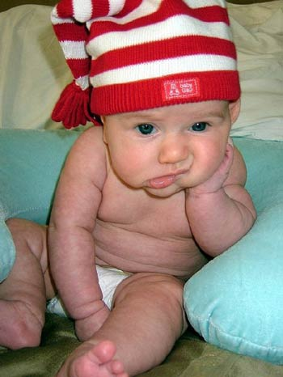
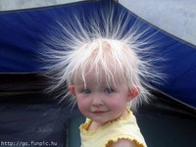
Možda ste se na početku rada osjećali kao jedan od ove dvojice

Slide 32
A sada se nadam se osjećate ovako

Slide 33
Samo je jedan kutak svemira
koji sigurno možete popraviti,
a to ste vi sami.

